Slide 1
El desarrollo de la regulación personal
Jack P. Shankoff
Debrah A Phillips (eds.)

Slide 2
El apoyo al desarrollo de los niños se basa en un proceso continúo de paciencia y adaptación
Los padres y niños establecen vínculos que es la tarea básica de los primeros meses de vida.
La adquisición de competencias se basa en el desarrollo de una capacidad de regulacion cada vez mayor y este involucra todos los aspectos de la adaptación humana. Vivir y aprender exigen a las personas que reaccionen ante acontecimientos del mundo cambiante a lo que se le denomina autorregulación.
la autorregulación constituye las primeras formas en que los lactantes y preescolares aprenden a dominarse y adquieren el auto control conductual emocional y cognitivo esencial para funcionar de manera competente a lo largo de su vida.

Slide 3
Comprender y regular las emociones
Las emociones contribuyen el desarrollo de nuevas capacidades y competencias en los niños o minar dicho desarrollo y este al inicio de la vida aporta el fundamento del bienestar psicosocial y de la salud mental.
La regulación de las emociones en edades tempranas es un indicador en la detección, prevención y tratamiento oportuno de desordenes en niños pequeños.

Slide 4
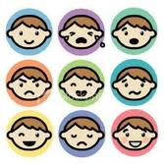
Desarrollo emocional
La capacidad de identificar los propios sentimientos hasta el desarrollo de empatía y la capacidad de dominar constructivamente emociones fuertes.
La individualidad temperamental no solo describe las tendencias de respuesta sino también de autorregulación.
Las emociones pueden ser extremas y no son fáciles de regular por el niño ni por los padres.

Slide 5
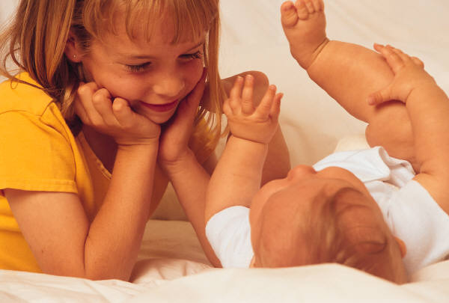
Aprender a comprender y a regular las emociones
La comprensión de la emoción esta vinculada íntimamente al desarrollo del propio entendimiento y con este a la capacidad de experimentar emociones con conciencia de si mismo.
Reducen sus exigencias emocionales la regulación de las emociones y se facilita por las intervenciones de los padres que le dan seguridad y confianza que inspira en los niños.

Slide 6
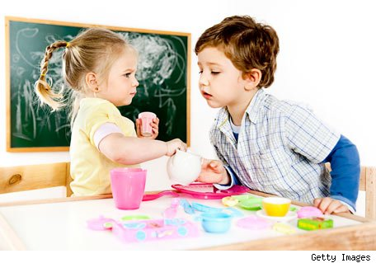
Regulación de la atención y la función ejecutiva.
Controlar sus emociones su conducta y regular sus procesos mentales relacionados con lenguaje oral, lectura, escritura matemáticas y conducta social depende del desarrollo de la tención, la memoria y la función ejecutiva

